Slide 1
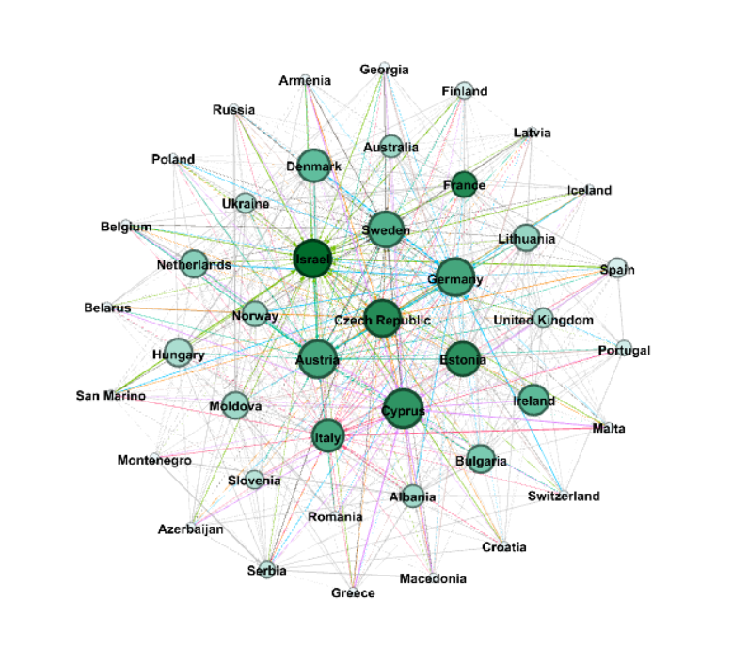
SOCIAL NETWORK ANALYSIS
GVHD cô : NGUYỄN THỊ KIM PHỤNG
Nguyễn Hữu Minh Khai 17520605
Võ Nguyễn Hồng Hoa 17520495
Hồ Thanh Phương 17520922
Nguyễn Anh Trung 17521175

Slide 2

Cuộc thi Eurovision song
LINK DATA :
https://eurovision.tv/story/the-results-eurovision-2018-dive-into-numbers
https://github.com/dimgold/pycon_social_networkx/blob/master/ESC2018_GF.xlsx

Slide 3
GIỚI THIỆU
Eurovision Song Contest là cuộc thi do Liên minh Phát thanh Châu Âu tổ chức.
Mỗi đài truyền hình tham gia phải chỉ ra một nghệ sĩ hoặc ban nhạc đại diện cho đất nước mỗi lần tham dự.
Hệ thống bỏ phiếu được chia thành các Phiếu của Ban giám khảo và công chúng:
Ban giám khảo là một nhóm các chuyên gia thường thuộc về ngành âm nhạc.
Televoting là phiếu bầu của công chúng bằng cách sử dụng SMS, điện thoại hoặc ứng dụng eurovision.
Một quốc gia (ban giám khảo hoặc công chúng) không thể tự bỏ phiếu.
Mỗi quốc gia sẽ bỏ phiếu cho trong số những người tham gia xứng đáng.

Slide 4
Building a Network
Dataset
Edgelist
Network
Raw Data
Pandas
NetworkX

Slide 5
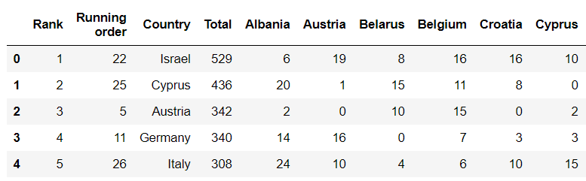
Read Data

Slide 6

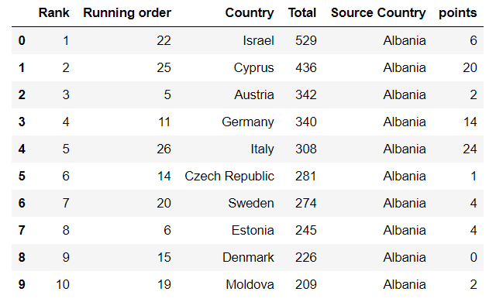
Melt to edgelist

Slide 7
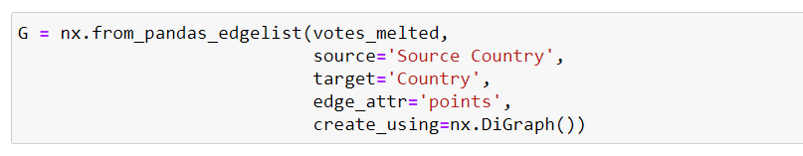
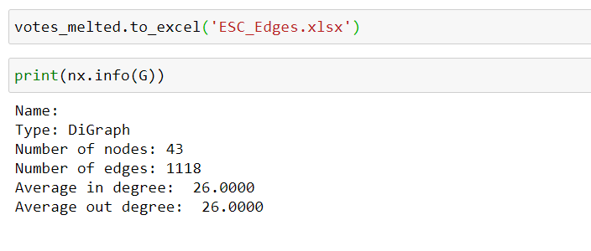
Create a Directed Graph

Slide 8
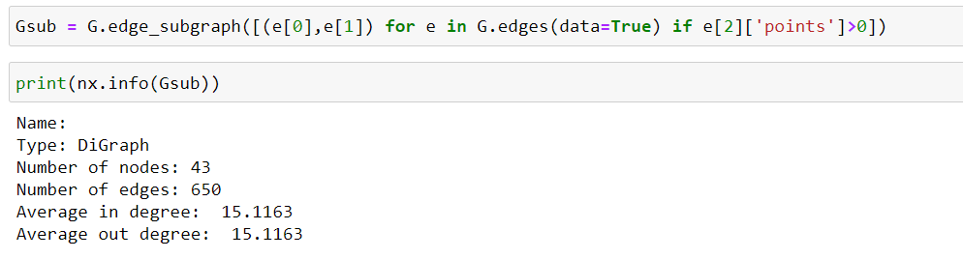
Clear Edge points = 0

Slide 9
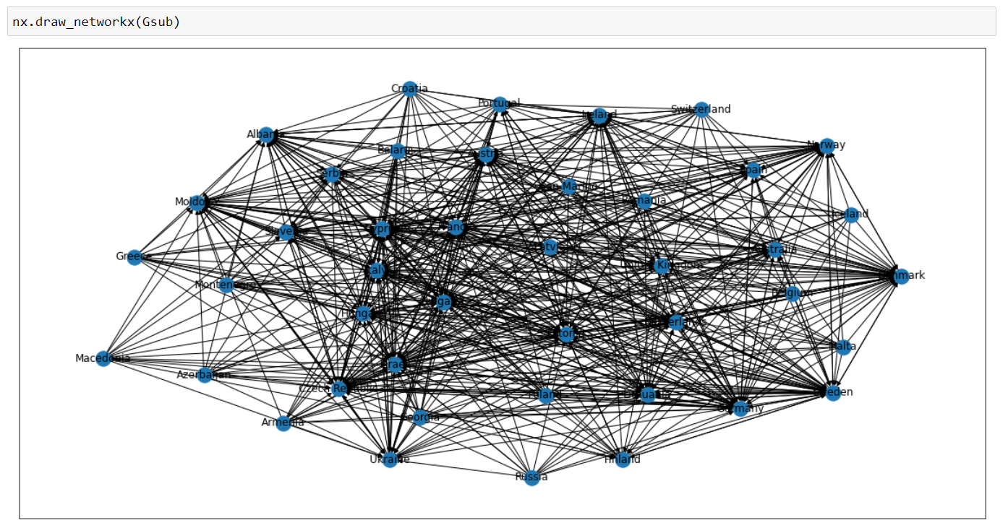
Visialize

Slide 10
Các biện pháp trung tâm
Measure | Concept
eigenvector | You are a friend of important people.
PageRank | Important people points to you, you must be important. (eigenvector centrality for directed graph)
Degree | if you have many connections you must be important.
Closeness | you can reach everyone easily.
Betweeness | you are the crossroad. Everyone has to pass through you to reach other parts of the graph.
Notes:
Khái niệm đo lường
eigenvector Bạn là bạn của những người quan trọng.
Xếp hạng Trang Những người quan trọng chỉ bạn, bạn phải quan trọng. (vị trí trung tâm của eigenvector cho đồ thị có hướng)
Bằng cấp nếu bạn có nhiều mối quan hệ bạn phải quan trọng.
Sự gần gũi bạn có thể tiếp cận mọi người một cách dễ dàng.
Betweeness bạn là ngã tư. Mọi người phải đi qua bạn để đến các phần khác của biểu đồ.

Slide 11
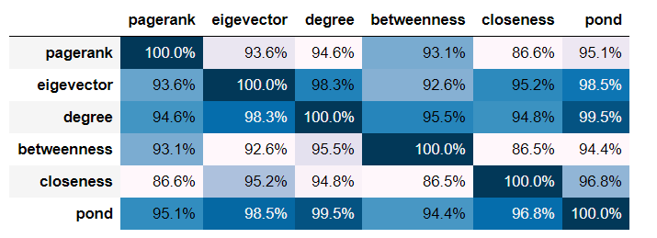
Các biện pháp trung tâm
Notes:
Khái niệm đo lường
eigenvector Bạn là bạn của những người quan trọng.
Xếp hạng Trang Những người quan trọng chỉ bạn, bạn phải quan trọng. (vị trí trung tâm của eigenvector cho đồ thị có hướng)
Bằng cấp nếu bạn có nhiều mối quan hệ bạn phải quan trọng.
Sự gần gũi bạn có thể tiếp cận mọi người một cách dễ dàng.
Betweeness bạn là ngã tư. Mọi người phải đi qua bạn để đến các phần khác của biểu đồ.

Slide 12
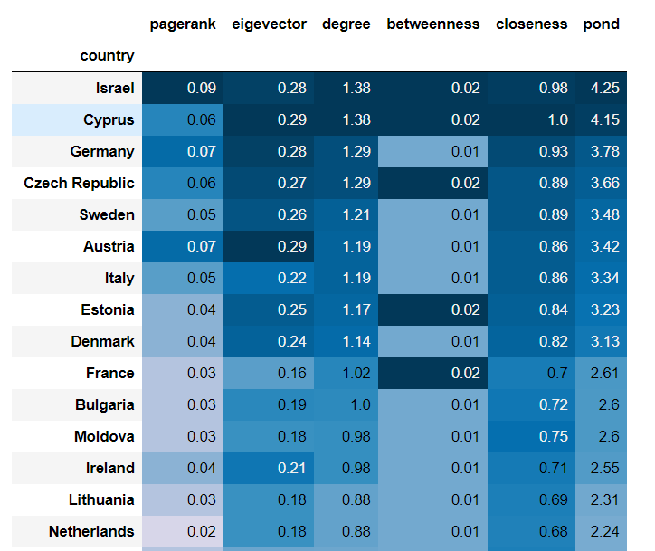
Các biện pháp trung tâm
Notes:
Các thước đo độ trung tâm có xu hướng tương quan với nhau nhưng topN thay đổi một chút.

Slide 13
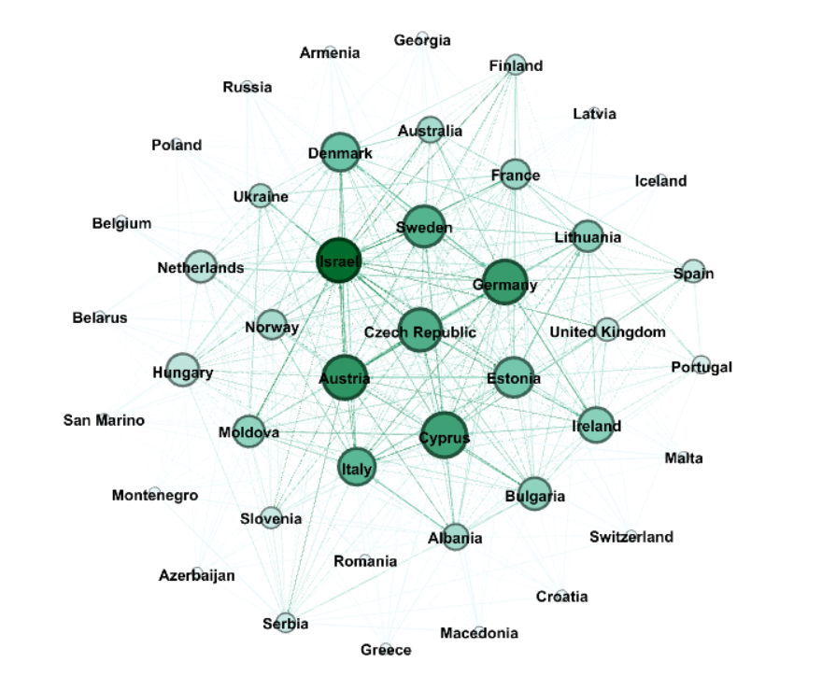
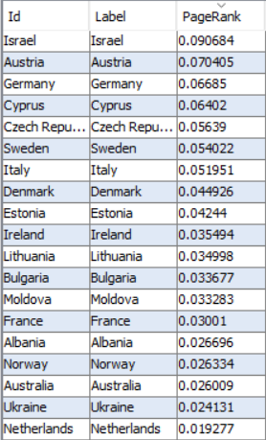
Gephi - PageRank

Slide 14
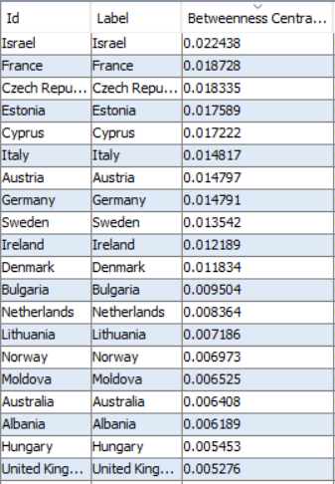
Betweenness Centrality

Slide 15
Visialize

Slide 16



Divide and conquer!
Posotion
Style
Size

Slide 17
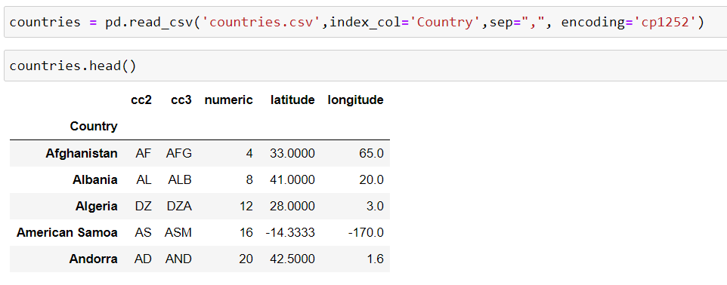
Set Style

Slide 18
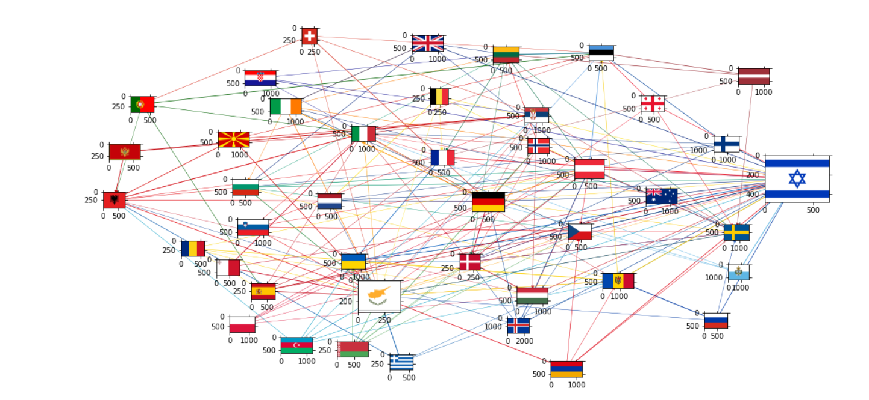
Visialize

Slide 19
Một số Phần Bạn có thể bổ sung ?
Câu hỏi chúng tôi muốn trả lời
Có sự thiên vị nào trong việc bỏ phiếu không?
Quốc gia có ảnh hưởng nhất đến cuộc thi là gì?
Các quốc gia có được tổ chức theo cộng đồng không?
Các quốc gia có được tổ chức theo mối quan hệ văn hóa, như ngôn ngữ, v.v. không?
Khoảng cách địa lý có quan trọng không?

